Slide 1
서울시 부동산 투자 예측
김하진

Slide 2
목차
사용된 데이터
영향이 큰 특성
추천/비추천 특성
발전 방향

Slide 3
데이터명
날짜
지역
매물 종류
매매가격지수
매매대비전세 비율
정기예금금리
주택담보대출금리
종합주가지수
환율
10.가계대출대비주택대출 비율

Slide 4
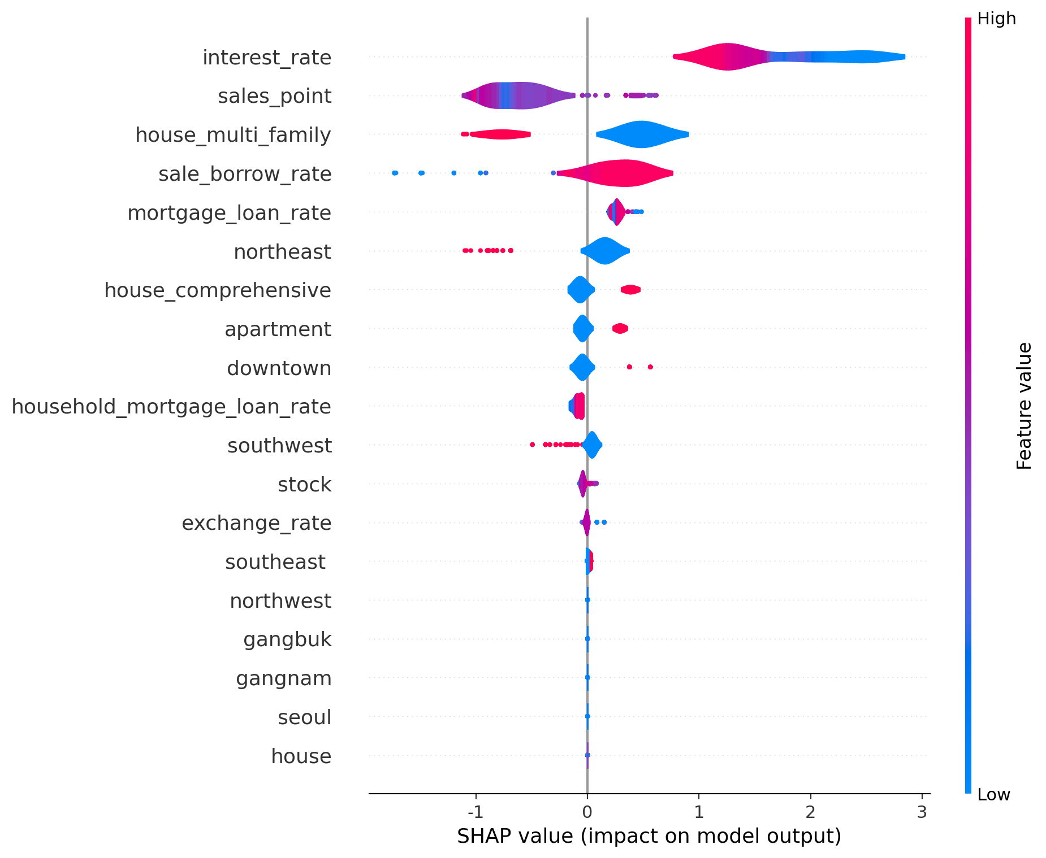
특성
중요도

Slide 5
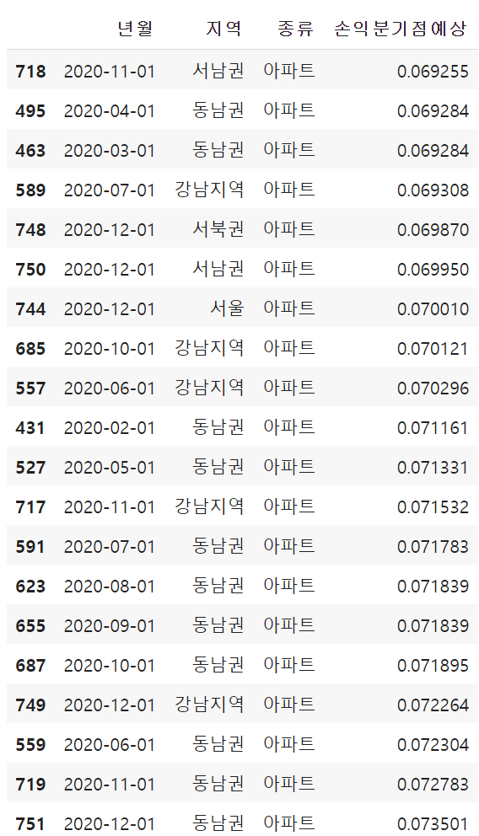
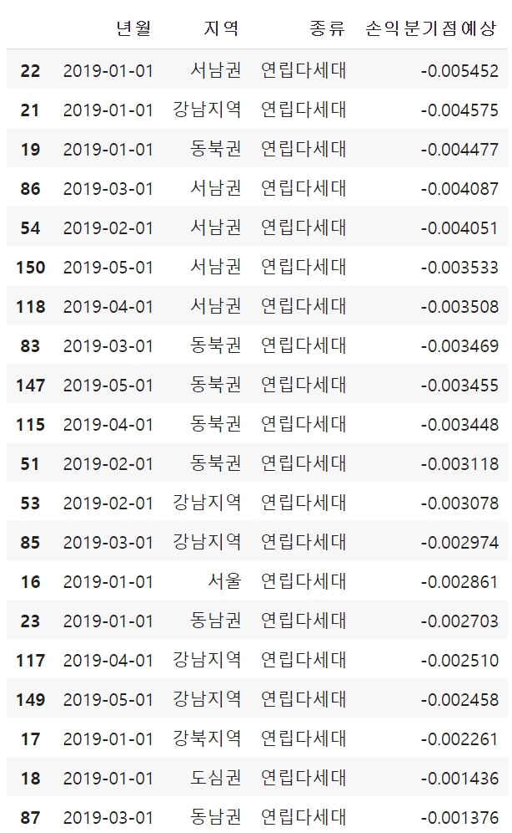

Slide 6
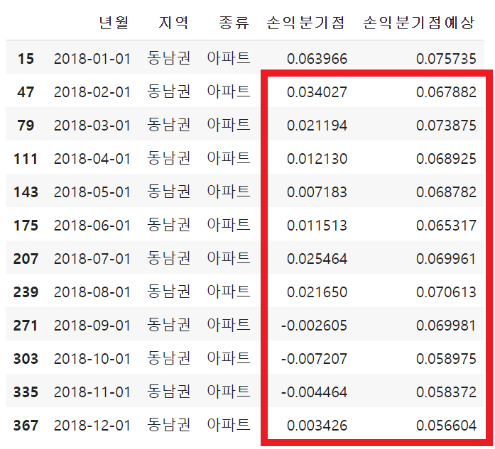
동남권 아파트
매물에 대한 오차

Slide 7
특성
중요도

Slide 8
마무리

